Slide 1
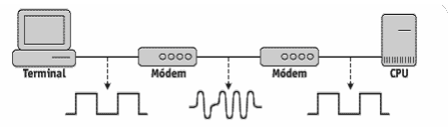
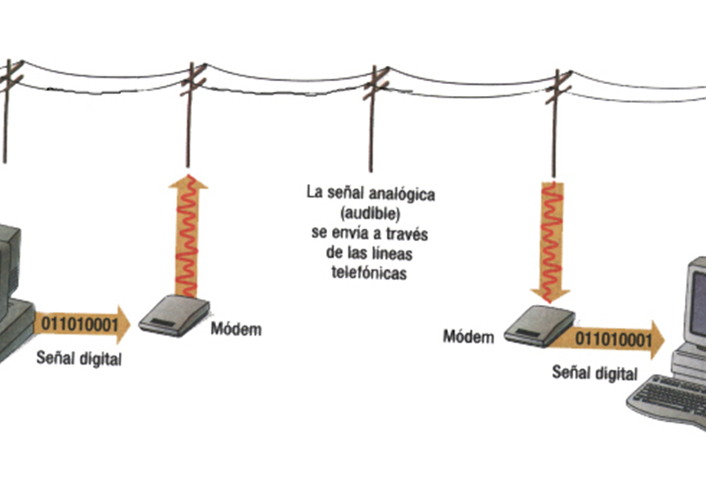
Comunicación & Redes de Computadoras Dispositivos de Comunicación
MODEM: Convierte la información digital en analógica (modula) y viceversa (demodula). Su nombre es un acrónimo de MOdulador-DEModulador.
Su principal beneficio es que permite la comunicación de datos, entre equipos que procesan información digital, a través de medios que transmiten señales analógicas (líneas telefónicas, aire, etc.)
Es un dispositivo de entrada y de salida, puesto que se usa para enviar datos y también para recibirlos.

Slide 2
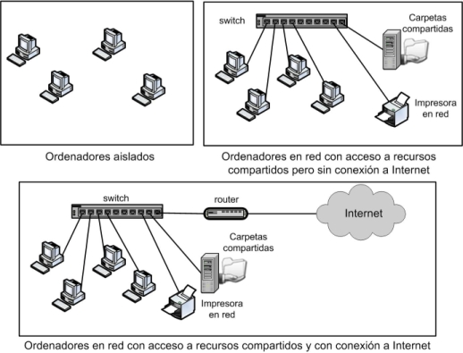

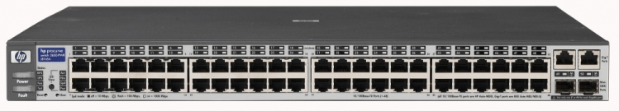
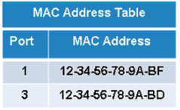
Comunicación & Redes de Computadoras Dispositivos de Comunicación
Un switch o conmutador es un dispositivo de interconexión utilizado para conectar equipos en red formando lo que se conoce como una red de área local (LAN) y cuyas especificaciones técnicas siguen el estándar conocido como Ethernet (o técnicamente IEEE 802.3).
El switch genera su tabla de direcciones MAC grabando las direcciones MAC (Media Access Control)de los nodos que se encuentran conectados en cada uno de sus puertos. Cuando el nodo de destino responde, el switch registra la dirección MAC de éste en la tabla de direcciones del campo dirección de origen de la trama.
Una dirección MAC consiste en seis grupos de dos caracteres hexadecimales (48 bits), cada uno de ellos separado por dos puntos. 00:1B:44:11:3A:B7

Slide 3
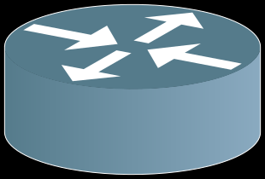
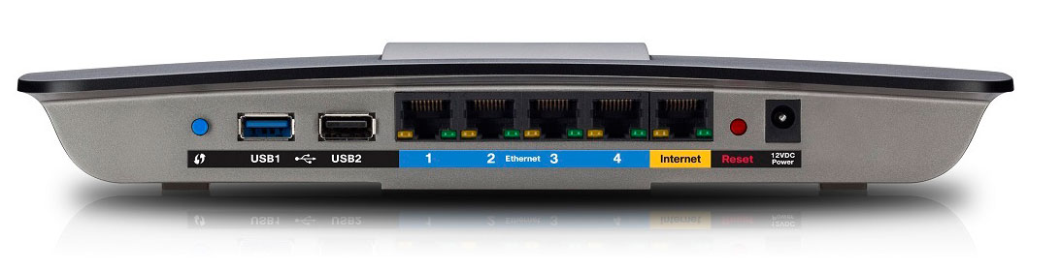
Comunicación & Redes de Computadoras Dispositivos de Comunicación
Un router o enrutador, es un dispositivo que proporciona conectividad a nivel de red o nivel tres en el modelo OSI. Su función principal consiste en enviar o encaminar paquetes de datos de una red a otra, es decir, interconectar subredes. Algunas funciones:
Soporta NAT (Network Address Translation)
Pueden interconectar WAN
Usar firewalls
Es más "inteligente" que el switch, pues, además de cumplir con la misma función, tiene además la capacidad de escoger la mejor ruta para que un determinado paquete de datos llegue a su destino.

Slide 4
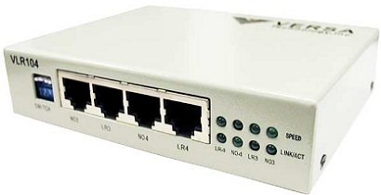
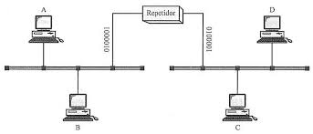
Comunicación & Redes de Computadoras Dispositivos de Comunicación
Repetidor: es un dispositivo electrónico que recibe una señal débil o de bajo nivel y la retransmite a una potencia o nivel más alto, de tal modo que se puedan cubrir distancias más largas sin degradación o con una degradación tolerable.

Slide 5
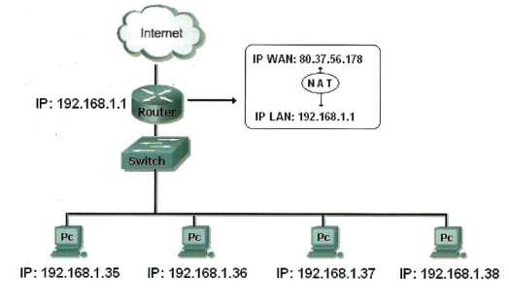
Comunicación & Redes de Computadoras Dispositivos de Comunicación
Gateway (puerta de enlace) es un dispositivo que permite interconectar redes con protocolos y arquitecturas diferentes a todos los niveles de comunicación. Su propósito es traducir la información del protocolo utilizado en una red al protocolo usado en la red de destino.
A la dirección IP de ese nodo la denominamos puerta de enlace o gateway. Normalmente, este cometido de encaminar las direcciones fuera de la red lo realiza un router.

Slide 6
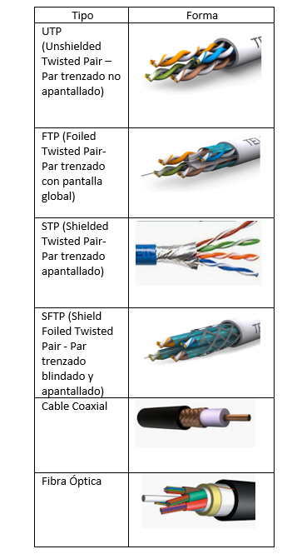
Comunicación & Redes de Computadoras Cableado

Slide 7
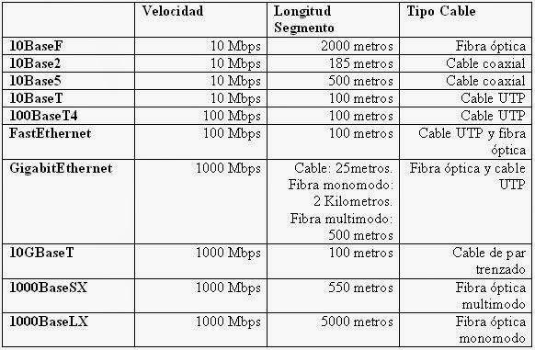
Comunicación & Redes de Computadoras Cableado

Slide 8
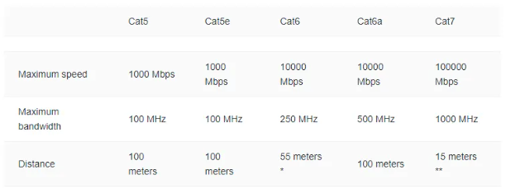
Comunicación & Redes de Computadoras Cableado

Slide 9
Comunicación & Redes de Computadoras Protocolos
¿Qué es un protocolo?
Es un conjunto de reglas, normas y procedimientos que garantizan la integridad y correcta secuencia de los datos transmitidos.
Asegura que todos los nodos de una red informática, emiten y reciben datos organizados en la misma forma.
Es similar a la gramática de un idioma: asegura que lo que se comunica es comprensible y que se pueden identificar los errores.
Ejemplo: Protocolo TCP/IP. Todo par de computadoras conectadas a Internet, deben seguir las normas del protocolo TCP/IP, para intercambiar datos.

Slide 10
Comunicación & Redes de Computadoras Protocolos
¿Qué es el protocolo TCP(Protocolo de Control de Transmisión) /IP(Protocolo de Internet) ?
TCP/IP define cuidadosamente como se mueve la información desde el remitente hasta el destinatario.
TCP permite a dos anfitriones establecer una conexión e intercambiar datos. El TCP garantiza la entrega de datos, es decir, que los datos no se pierdan durante la transmisión y también garantiza que los paquetes sean entregados en el mismo orden en el cual fueron enviados.
IP V4 utiliza direcciones que son series de cuatro números octetos (byte) con un formato de punto decimal, por ejemplo: 69.5.163.59
Qué es Ethernet, es un estándar de redes de área local para computadores con acceso al medio por detección de la señal portadora y con detección de colisiones.

Slide 11
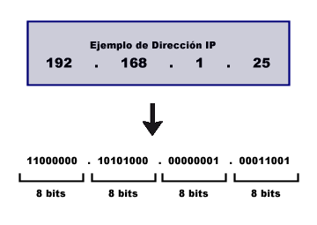
Comunicación & Redes de Computadoras Protocolo
Dirección IP: Una dirección única que identifica a un equipo en una red mediante una dirección de 32 bits que es única en toda la red TCP/IP. Las direcciones IP se suelen representar en notación decimal con puntos, que representan cada octeto (8 bits o 1 byte) de una dirección IP como su valor decimal y separa cada octeto con un punto; por ejemplo, 198.20.250.1

Slide 12
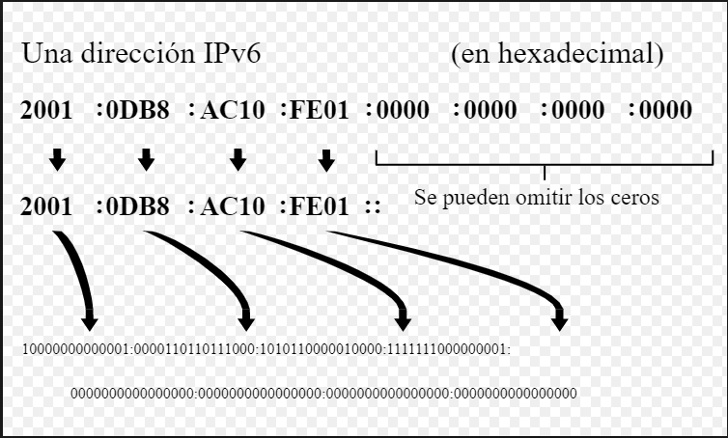
Comunicación & Redes de Computadoras Protocolo
Una dirección IPv6 (128 bits) se representa mediante ocho grupos de cuatro dígitos hexadecimales, cada grupo representando 16 bits (dos octetos). Los grupos se separan mediante dos puntos (:).

Slide 13
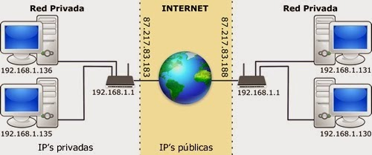
Comunicación & Redes de Computadoras Protocolos
Tipo de Uso de las IP
IP Pública, Es la que tiene asignada cualquier equipo o dispositivo conectado de forma directa a Internet.
Algunos ejemplos son: los servidores que alojan sitios web como Google, los router o modems que dan a acceso a Internet, otros elementos de hardware que forman parte de su infraestructura, etc.
Las IP públicas son siempre únicas.
IP Privada
Se utiliza para identificar equipos o dispositivos dentro de una red doméstica o privada. En general, en redes que no sean la propia Internet y utilicen su mismo protocolo (el mismo "idioma" de comunicación).
Las IP privadas están en cierto modo aisladas de las públicas. Se reservan para ellas determinados rangos de direcciones.

Slide 14
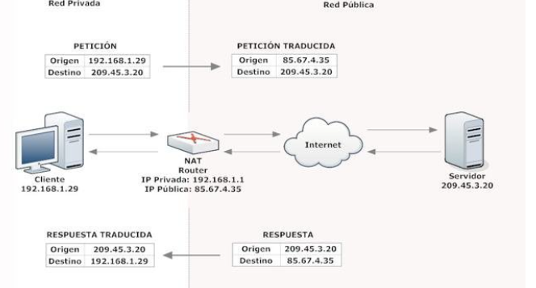

Slide 15
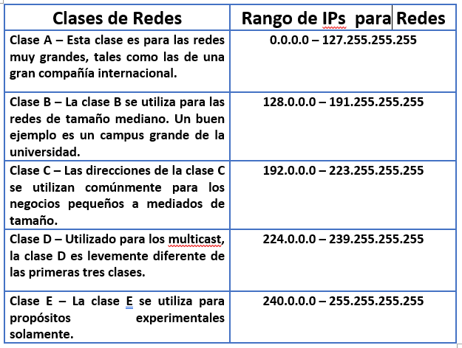
Comunicación & Redes de Computadoras Rangos de Ips/ Clases de Redes

Slide 16
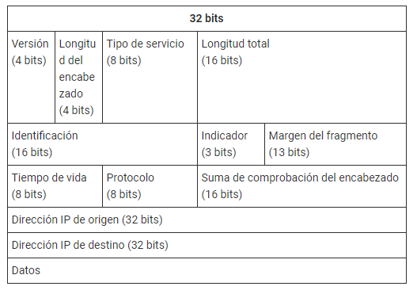
Comunicación & Redes de Computadoras Protocolos/Datagrama
Los datos circulan en Internet en forma de datagramas (también conocidos como paquetes). Los datagramas son datos encapsulados, es decir, datos a los que se les agrega un encabezado que contiene información sobre su transporte (como la dirección IP de destino).
Sus campos se representan siempre alineados en múltiplos de 32 bits

Slide 17
Versión: 4 bits, se usa la versión 4 (IPv4), y ya está en funcionamiento la versión 6. Este campo permite a los routers discriminar si pueden tratar o no el paquete.
Longitud de cabecera (IHL): 4 bits, indica el número de palabras de 32 bits que ocupa la cabecera. Esto es necesario porque la cabecera puede tener una longitud variable.
Tipo de servicio: 6 bits (+2 bits que no se usan) en este campo se pensaba recoger la prioridad del paquete y el tipo de servicio deseado
Longitud del paquete: 16 bits, como esto lo incluye todo, el paquete más largo que puede enviar IP es de 65535 bytes.
Identificación: 16 bits, es un número de serie del paquete, si un paquete se parte en pedazos más pequeños (se fragmenta) por el camino, cada uno de los fragmentos llevará el mismo número de identificación.
Desplazamiento de fragmento: es la posición en la que empieza este fragmento respecto del paquete original.
Tiempo de vida: 8 bits, en realidad se trata del número máximo de routers (o de saltos) que el paquete puede atravesar antes de ser descartado. Como máximo 30 saltos.
Protocolo: 8 bits, este campo codifica el protocolo de nivel de transporte al que va destinado este paquete.
Checksum (suma de comprobación de encabezado): 16 bits, aunque no se comprueben los datos, la integridad de la cabecera sí es importante, por eso se comprueba.
Direcciones de origen y destino: 32 bits cada una; son las direcciones IP de las estaciones de origen y destino.
Datos, se refiere a los datos a enviar.

Slide 18
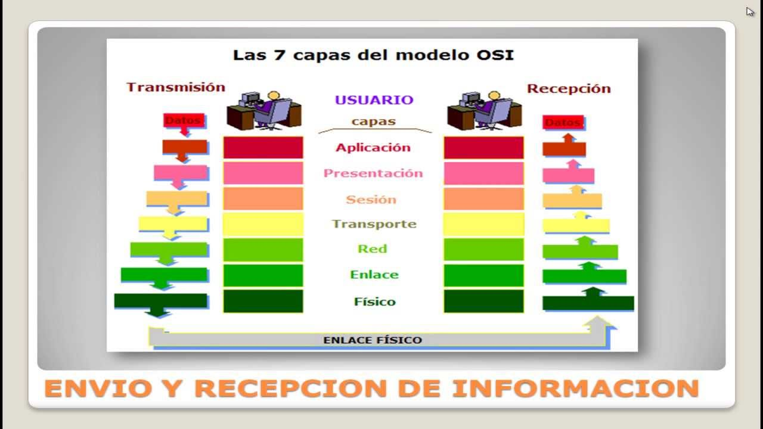

Slide 19
Comunicación & Redes de Computadoras Protocolos SISTEMA OSI
El sistema OSI tiene 7 niveles que son: Físico, Enlace, Red, Transporte, Sesión, Presentación y Aplicación. Cada uno de estos niveles es realizado por una parte de hardware y/o software del sistema.
(Capa 7) Nivel de Aplicación : Se ocupa de emulación de terminales, transferencia de ficheros, correo electrónico aplicaciones. Protocolos Telnet, HTTP, FTP, SMTP entre otros
(Capa 6) Nivel de Presentación y otras. Se ocupa de los aspectos de representación de la información. Formatos JPEG, ASCII, MP3, GIF etc.
(Capa 5) Nivel de Sesión : Gestiona el control de diálogo entre los usuarios de diferentes máquinas mejorando los servicios entre aplicaciones cooperativas. SQL Server, NFS(Network File System), etc.
(Capa 4) Nivel de Transporte : Realiza una conexión extremo a extremo entre los niveles de transporte de las máquinas origen y destino. Detecta y corrige errores. Incluye TCP (Protocolo de Control de Transmisión) y UDP (User Datagram Protocol)
(Capa 3) Nivel de Red : Se encarga de encaminar los paquetes desde su origen a su destino. Incluye IP entre otros. Ejemplo Router
(Capa 2) Nivel de Enlace : Se refiere a la conexión entre máquinas adyacentes. Debe asegurar la transmisión sin errores, para ello divide los datos emitidos en tramas. Incluye Ethernet entre otros. Ejemplo switch
(Capa 1) Nivel Físico : Es prácticamente todo hardware y define el medio de comunicación (tipo de cable y conectores). Incluye RJ45, EIA/TIA-232

Slide 20
Comunicación & Redes de Computadoras Protocolos Capa 7 - OSI
HTTP(Hypertext Transfer Protocol), la función principal del protocolo es establecer una conexión con el servidor y enviar páginas HTML de vuelta al navegador del usuario.
ARP(Address Resolution Protocol), su principal objetivo es conocer la dirección física (MAC) de una tarjeta de interfaz de red correspondiente a una dirección IP (Internet Protocol)
FTP (File Transfer Protocol), es un software cliente/servidor que permite a usuarios transferir ficheros entre ordenadores en una red TCP/IP.
SMTP(Simple Mail Transfer Protocol), es un protocolo TCP/IP que se utiliza para enviar y recibir correo electrónico. Normalmente se utiliza con POP3(Post Office Protocol) o IMAP (Internet Message Access Protocol) para guardar mensajes en un buzón del servidor y bajarlos periódicamente desde el servidor para el usuario.

Slide 21
Comunicación & Redes de Computadoras Gobierno Internet / Asignación de IP
“El gobierno de Internet consiste en el desarrollo y aplicación, por parte de los gobiernos, el sector privado y la sociedad civil, cada uno dentro de su entorno particular, de principios, normas, reglas, procedimientos de toma de decisiones y programas compartidos, que den forma a la evolución y utilización de la Internet”.
ICANN(Corporación de Internet para la Asignación de Nombres y Números)es una organización que opera a nivel multinacional/internacional y es la responsable de asignar las direcciones del protocolo IP, de los identificadores de protocolo, de las funciones de gestión del sistema de dominio y de la administración del sistema de servidores raíz.

Slide 22
Comunicación & Redes de Computadoras Gobierno Internet /Asignación de IP
IANA (Internet Assigned Numbers Authority ) es la entidad que supervisa la asignación global de direcciones IP, sistemas autónomos, servidores raíz de nombres de dominio DNS y otros recursos relativos a los protocolos de Internet. Actualmente es un departamento operado por ICANN.
Regional Internet Registry (RIR)
American Registry for Internet Numbers (ARIN), para América Anglosajona.
RIPE Network Coordination Centre (RIPE NCC), para Europa, el Oriente Medio y Asia Central.
Asia-Pacific Network Information Centre (APNIC), para Asia y la Región Pacífica.
Latin American and Caribbean Internet Address Registry (LACNIC), para América Latina y el Caribe.
African Network Information Centre (AfriNIC), ​ para África
Una empresa Proveedora de Internet (ISP) tiene asignado un rango de direcciones IP (Públicas) que puede asignar a sus clientes.
Por lo tanto es el ISP el encargado de asignar la dirección IP a una computadora que se conecta al servicio que ofrece.

Slide 23
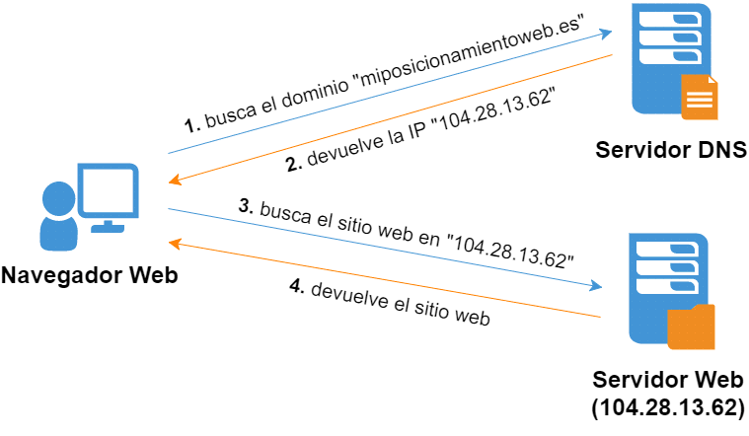
Comunicación & Redes de Computadoras Servidor DNS
DNS, Domain Name System o Sistema de Nombres de Dominio.
Este sistema se basa en un servidor de tu proveedor de Internet con acceso a todos los nombres de dominios de páginas web y sus correspondientes direcciones de IP
Dominio de Internet, nos referimos al nombre que se le da a un sitio web para meterlo en el navegador y poder visitarlo.
Los navegadores web en verdad acceden a los sitios en Internet (que están almacenados en sus hosting), a través de una dirección IP (Internet Protocol).

Slide 24
Un nombre de dominio, un sitio web y una URL no son lo mismo.
Nombre del dominio
En pocas palabras, un nombre de dominio (o simplemente un dominio) es el nombre de un sitio web. Es lo que viene después de la "@" en una dirección de correo electrónico, o después de "www." en una dirección web. Si alguien le pregunta cómo encontrar su sitio web, lo que usted responderá es usualmente su nombre de dominio. Estos son algunos ejemplos de nombres de dominio:
google.com
wikipedia.org
youtube.com
El primer paso para crear una presencia en línea es comprar un nombre de dominio. Para comprar un nombre de dominio, una persona debe recurrir a un host de dominio o registrador (ver más abajo), encontrar un nombre que nadie más esté usando y pagar una cuota anual para poseerlo. También se puede elegir entre diversas terminaciones de nombres de dominio (o "TLD Top-level domain"), como .com, .coffee, .photography, .pa etc

Slide 25
Un nombre de dominio, un sitio web y una URL no son lo mismo.
URL
Una URL (siglas en inglés para "Universal Resource Locator", "localizador de recurso universal") es una dirección web completa que se utiliza para encontrar una página web específica. Mientras que el dominio es el nombre del sitio web, una URL conduce a alguna página individual dentro del sitio web. Cada URL contiene un nombre de dominio, así como otros componentes necesarios para localizar la página o el contenido específicos.
Estos son algunos ejemplos de URL:
http://www.google.com
https://en.wikipedia.org/wiki/umami
https://www.youtube.com/feed/trending

Slide 26
Un nombre de dominio, un sitio web y una URL no son lo mismo.
Sitio web
Comprar un nombre de dominio no es lo mismo que tener un sitio web; es un paso previo. Un dominio es el nombre de un sitio web, una URL es una manera de encontrar un sitio web y un sitio web es lo que las personas ven en sus pantallas. En otras palabras, comprar un dominio es equivalente a comprar el nombre del sitio, pero crear el sitio web en sí es una tarea aparte.
En términos digitales, un sitio web es un conjunto de contenido, generalmente organizado en varias páginas, que se agrupa bajo el mismo dominio. Si hacemos una analogía entre un sitio web y una tienda, el dominio es el nombre del negocio, la URL es su dirección y el sitio web es la tienda en sí misma, con estantes llenos de productos y una caja registradora.

Slide 27
Tipos de Dominios
Los dominios se dividen en tres grupos:
Dominios de Nivel Superior Genéricos (gTLD, generic Top-Level Domain)
Dominios de Nivel Superior Geográfico (ccTLD, country code Top-Level Domain)
Dominios de Tercer Nivel.
A los dos primeros también se les conoce como dominios de primer nivel.

Slide 28
Tipos de Dominios
Dominios de Nivel Superior Genéricos, (gTLD, generic Top-Level Domain)
Este tipo de dominios son los de uso común y más utilizados a nivel mundial, no se ajustan a un país determinado y sus terminaciones definen el concepto para el cual se utilizan:
.com = Sitio comercial
.net = Empresa de servicios de Internet
.org = Organización sin fines de lucro
.info = Sitio informativo
.biz = Sitio de negocios

Slide 29
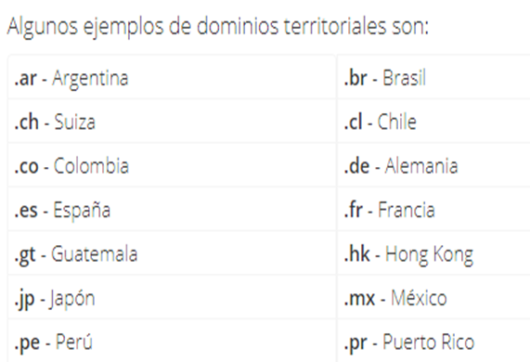
Tipos de Dominios
Dominios de Nivel Superior Geográfico, (ccTLD, country code Top-Level Domain)
Son conocidos también como dominios territoriales y son usados por países o territorios dependientes; se componen de 2 caracteres.
El dominio .mx es el dominio de nivel superior geográfico para México.

Slide 30
Tipos de Dominios
Dominios de Tercer Nivel
Los dominios de tercer nivel son aquellos que resultan tras combinar un dominio genérico (gTLD) y uno geográfico (ccTLD); los alcances del dominio genérico es delimitado por el dominio territorial. Por ejemplo, .com.mx y .com.co son dominios de tercer nivel de tipo comercial para México y Colombia respectivamente
Estos son algunos ejemplos de dominios de tercer nivel en México:
.com.mx = Usado para entidades comerciales
.net.mx = Proveedores de redes
.org.mx = Organizaciones no lucrativas
.edu.mx = Instituciones Educativas
.gob.mx = Entidades Gubernamentales

Slide 31
Subdominios
El subdominio es un derivado del dominio principal que se crea añadiendo a su izquierda una o varias palabras separada(s) por un punto, dando acceso directo a una determinada sección del Sitio Web. El subdominio más común es el www
Un subdominio puede utilizarse para varios fines:
Acceso a la administración del Sitio. Este es el uso más común, un ejemplo sería https://admin.dominiomuestra.com
Dar acceso a una sección en particular del sitio web. Ej.: http://blog.dominiomuestra.com
Clasificar la información por productos o servicios, ubicación geográfica o por idioma, por ejemplo: https://es.wikipedia.org (Wikipedia en español); https://pt.wikipedia.org (Wikipedia en portugués).

